Slide 1

Introdução ao git
Diogo Gomes <dgomes@ua.pt>

Slide 2
O que é o git ?
Sistema de controlo de versões
Criado em 2005 por Linus Torvalds
Trata-se de um Sistema Distribuído de Controlo de Versões (DVCS)
Não existe um servidor central, todos programadores têm uma cópia de todas as alterações
Possibilita desenvolvimento completamente offline
Seguro através do uso de SHA1 para criptograficamente fazer a rastreabilidade de todas as alterações.
Flexível pois suporta mais do que um padrão de utilização (workflow)
É o standard na industria, suportado por todas grandes empresas e pela comunidade OSS (github.com, gitlab.com, bitbucket.com)

Slide 3
Criar repositório git
Não precisamos de nenhum servidor! Podemos criar um repositório directamente a partir da linha de comandos:
% git init
Mas também podemos criar o repositório online (ex. github.com) e clonar o repositório para o nosso computador.
% git clone git@github.com:dgomes/introducao_ao_git.git

Slide 5
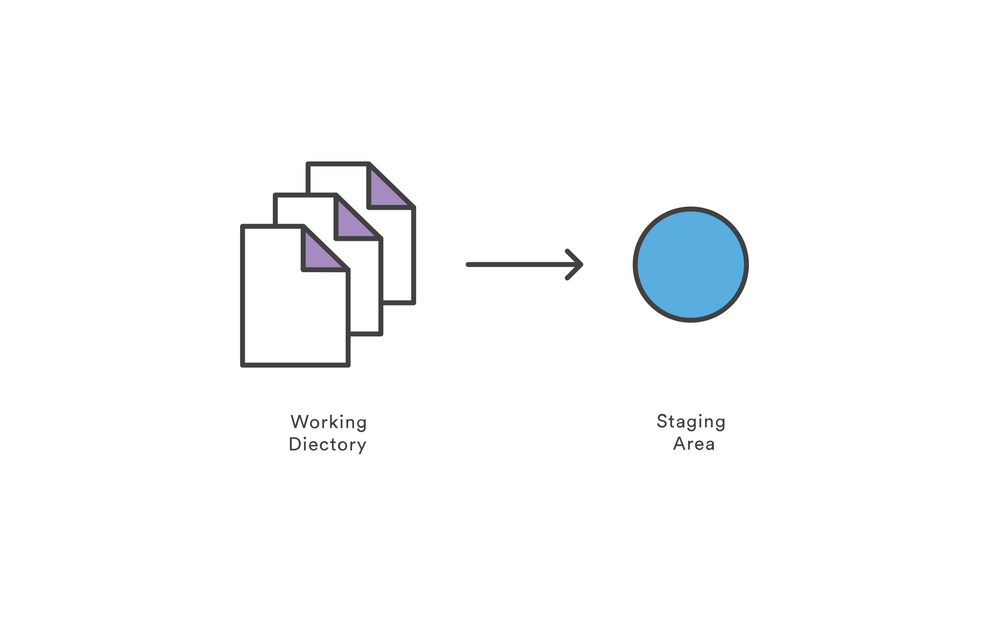
Acrescentar um ficheiro
% git add nome_do_ficheiro
% git commit –m “mensagem”
Ficheiro reside agora no nosso repositório local
Podemos igualmente apagar ou mover um ficheiro:
% git rm nome_do_ficheiro
% git mv nome_do_ficheiro

Slide 6
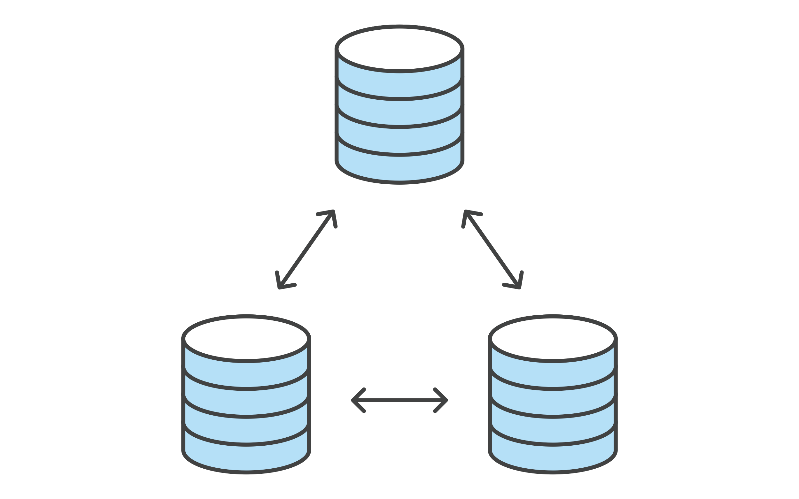
Sincronizar com servidor remoto
% git remote add origin git@github.com:dgomes/introducao_ao_git.git
% git push -u origin master
O repositório “central” é normalmente apelidado de origin
Podemos acrescentar mais do que um repositório remote
Antes de um push num repositório partilhado é importante sincronizar o repositório local e resolver qualquer conflito:
% git pull

Slide 7
Conhecer o estado da working tree
% git status
Informa que ficheiros precisam ser adicionados (porque foram alterados)
Informa que ficheiros existem no computador mas que não pertencem ao repositório
% git log
Informa de todas as alterações feitas até ao momento (HEAD)
Informa de commits anteriores e qual o seu identificador (SHA1)

Slide 8
Conhecer o que foi feito
% git diff commit_id
Mostra-nos as diferenças entre a HEAD e o commit_id
% git show commit_id
Mostra-nos o que foi submetido em commit_id

Slide 9
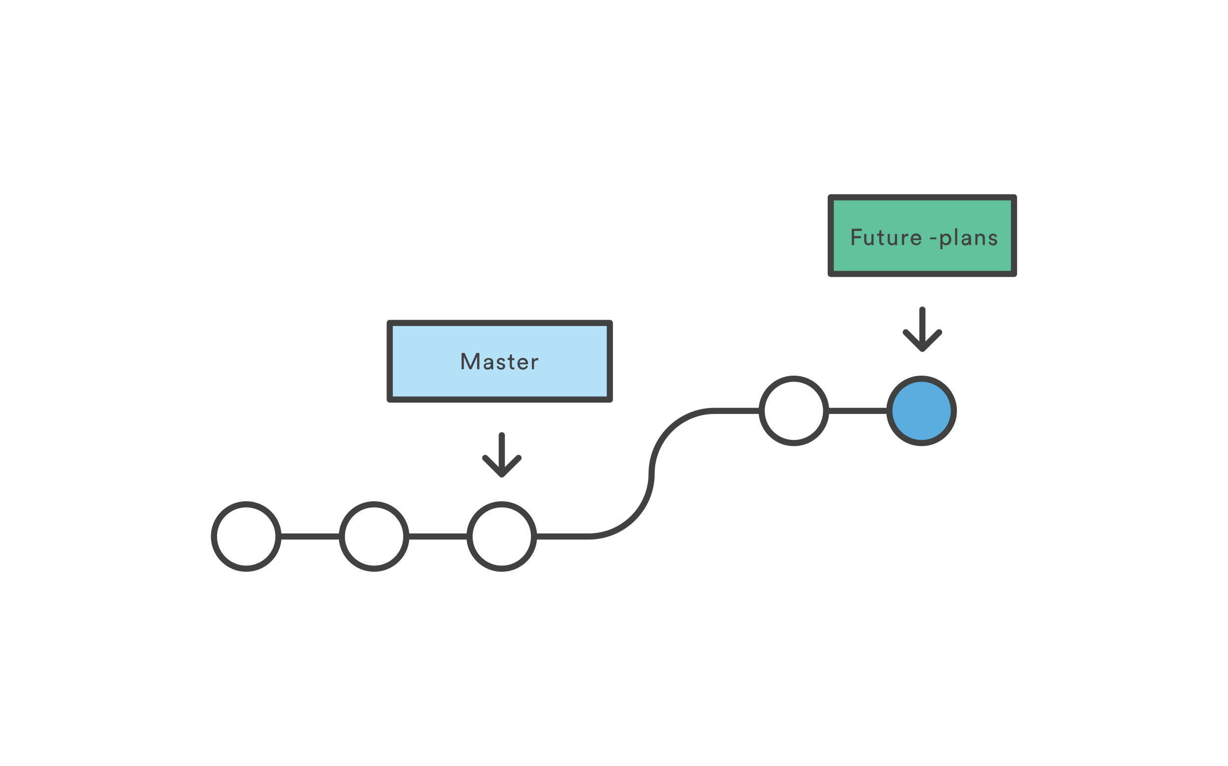
Branching
% git checkout –b future-plans
Inicia um novo branch e coloca-nos no mesmo
% git branch
Lista os branches e informa do actual

Slide 10
Merging
% git merge future-plans
Como não existem histórias paralelas o merge é apenas a actualização do HEAD de master
% git branch -d future-plans
Para apagar um branch que já foi merged / não interessa

Slide 11
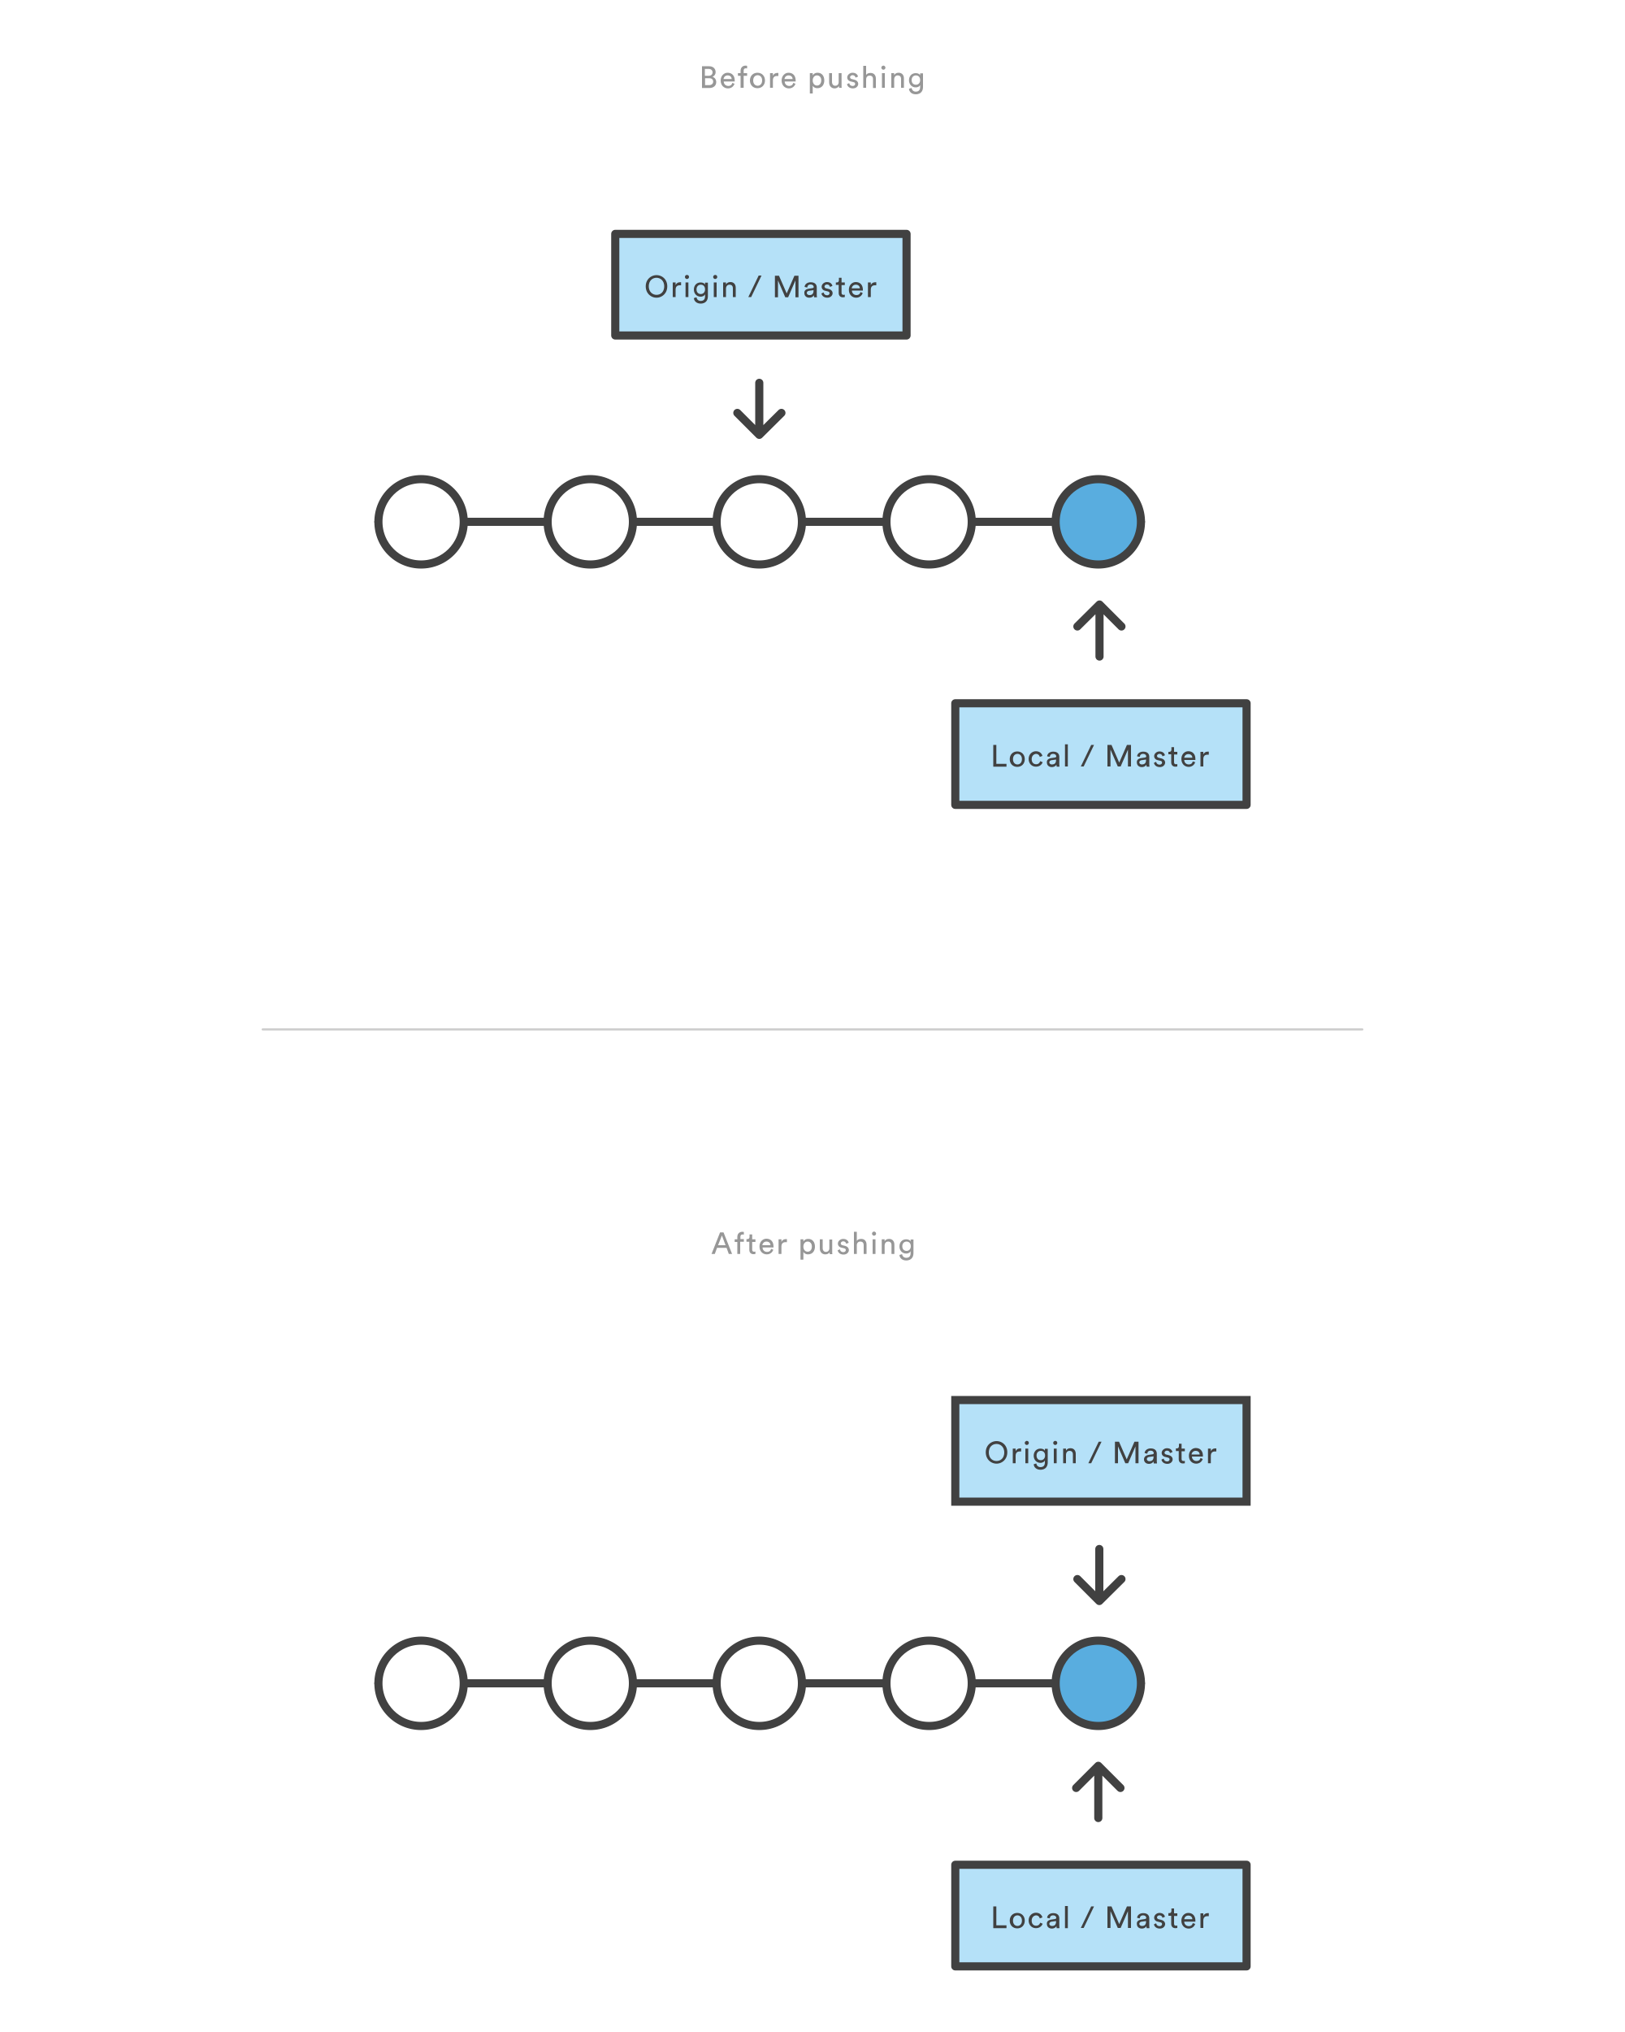
Push
% git push origin master
Envia as nossas alterações feitas a master para o remote origin

Slide 12
Undo! Undo!
% git revert commit_id
Cria um novo commit que desfaz as alterações de commit_id e aplica ao branch actual
% git reset --hard commit_id
Desfaz todas alterações até ao commit_id, apaga todas alterações (sem --hard, as alterações mantêm-se em disco)

Slide 13
Ups! Merge falhou
Por vezes durante um merge podemos ter conflitos (alterações concorrentes no mesmo pedaço de código)
% git status
Saber que ficheiros precisam de ser resolvidos
Editar os ficheiros e procurar por “<<<< ==== >>>>”
Escolher qual a versão correcta (do branch actual ou do branch que está a ser merged)
% git add ficheiro
% git commit –m “corrigir conflitos”
Por favor ajudem! Não sei resolver os conflitos! Deixem-me voltar!
% git merge –abort
Oh não! Fiz merge e agora isto está tudo mal!
% git reset --hard

Slide 14
GitHub
Dicas:
Configurar sempre uma chave SSH
https://help.github.com/en/github/using-git/which-remote-url-should-i-use#cloning-with-ssh-urls
Configurar endereço email correcto (não usar o do computador)
https://help.github.com/en/github/using-git/setting-your-username-in-git
Evitar editar ficheiros online (maior propensão para criar conflitos)

Slide 15
Obrigado pela vossa atenção!
Algumas das imagens são retiradas de https://www.atlassian.com/git/tutorials/learn-git-with-bitbucket-cloud

